Slide 1
Филиал МБДОУ-детского сада «Детство» детский сад №371 и МБДОУ-детского сада «Детство» детский сад №432
«РЕЧЕВОЕ РАЗВИТИЕ»
Старший воспитатель
Овсянникова Л.В.

Slide 2
цель речевого развития – это развитие свободного общения с взрослыми и детьми, овладение конструктивными способами и средствами взаимодействия с окружающими.
речевое развитие включает:
1) овладение речью как средством общения и культуры (это значит, надо сформировать устную речь детей на таком уровне, чтобы они не испытывали трудностей в установлении контактов со сверстниками и взрослыми, чтобы их речь была понятна окружающим);
2) обогащение активного словаря ;
3) развитие связной, грамматически правильной диалогической и монологической речи;
4) развитие речевого творчества;
5) знакомство с книжной культурой, детской литературой, понимание на слух текстов различных жанров детской литературы;
6) формирование звуковой аналитико-синтетической активности как предпосылки обучения грамоте;
7) развитие звуковой и интонационной культуры, фонематического слуха.

Slide 3
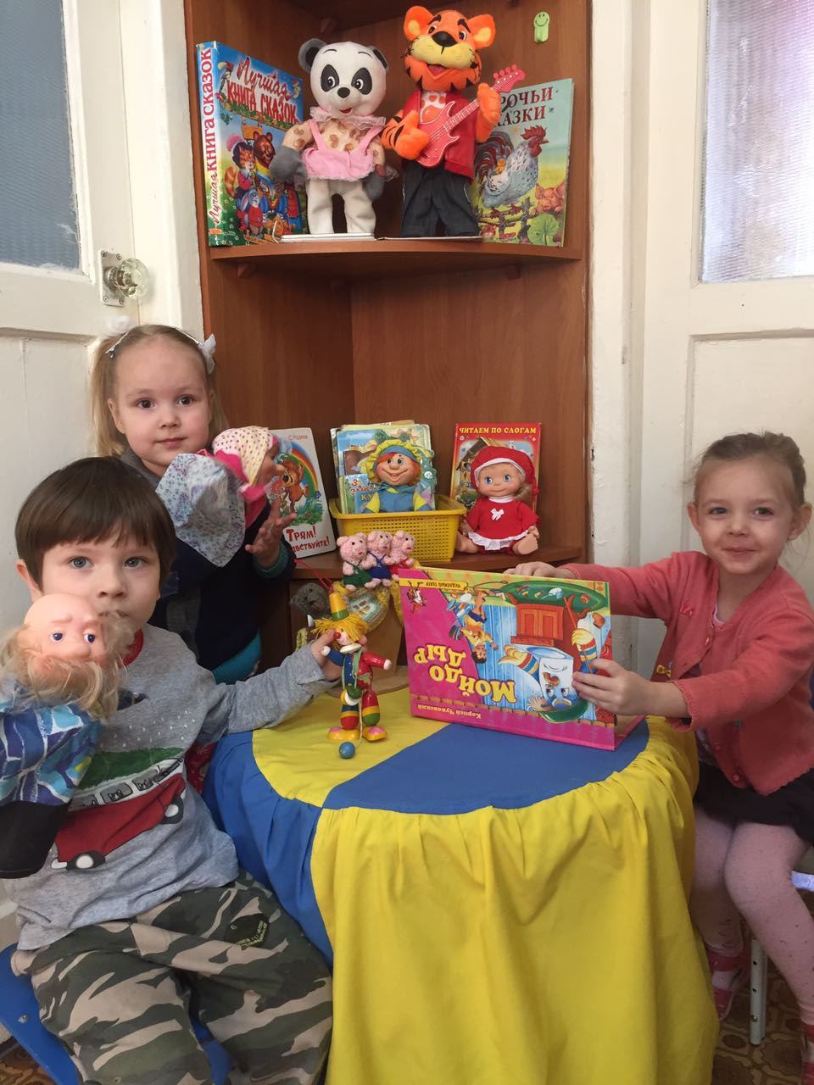
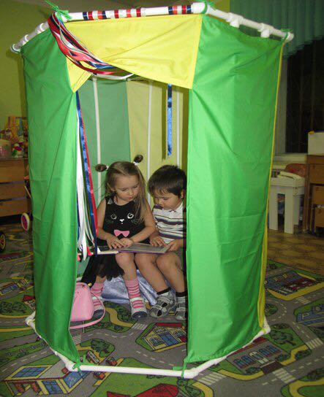
Развивающая Предметно-пространственная среда
371 432

Slide 4
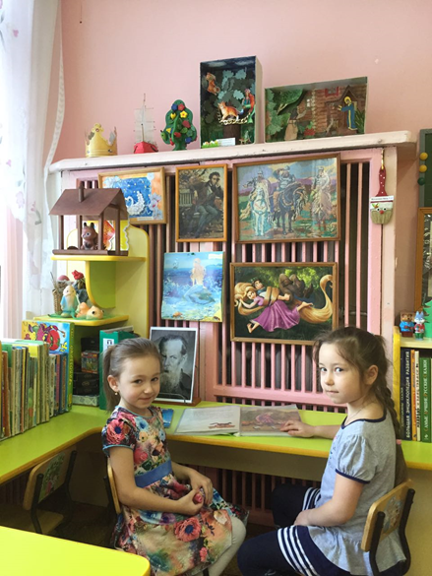
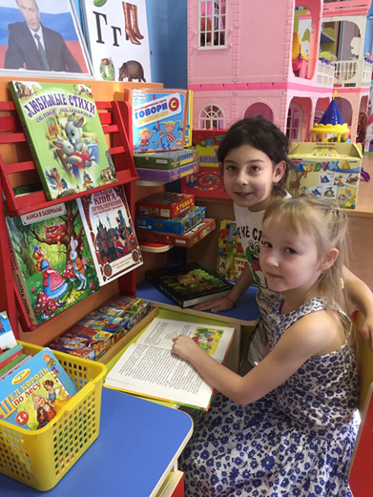
Развивающая Предметно-пространственная среда 371 432

Slide 5
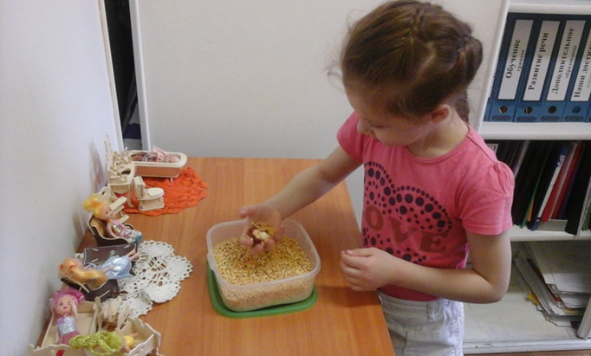
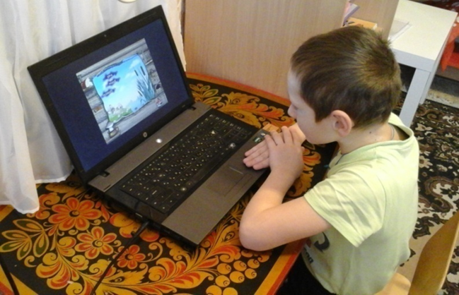
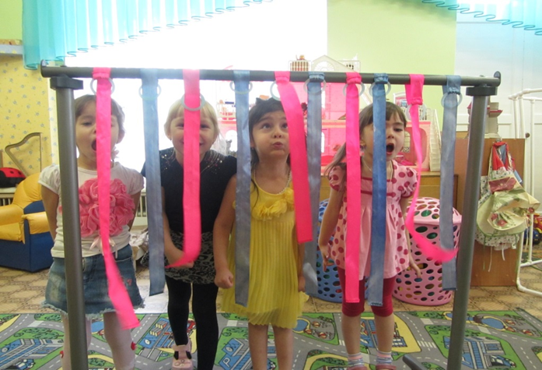
СОВРЕМЕННЫЕ ОБРАЗОВАТЕЛЬНЫЕ ТЕХНОЛОГИИ
здоровьесберегающие технологии;
технологии проектной деятельности
технология исследовательской деятельности
информационно-коммуникационные технологии
личностно-ориентированные технологии;
технология портфолио дошкольника и воспитателя
игровая технология

Slide 6
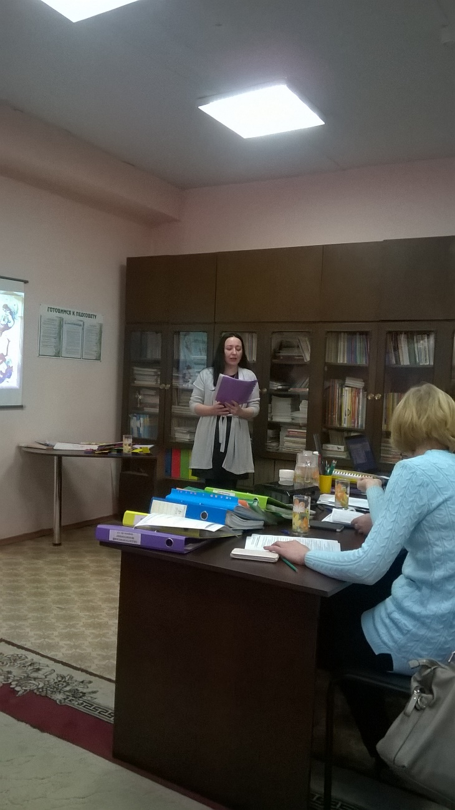
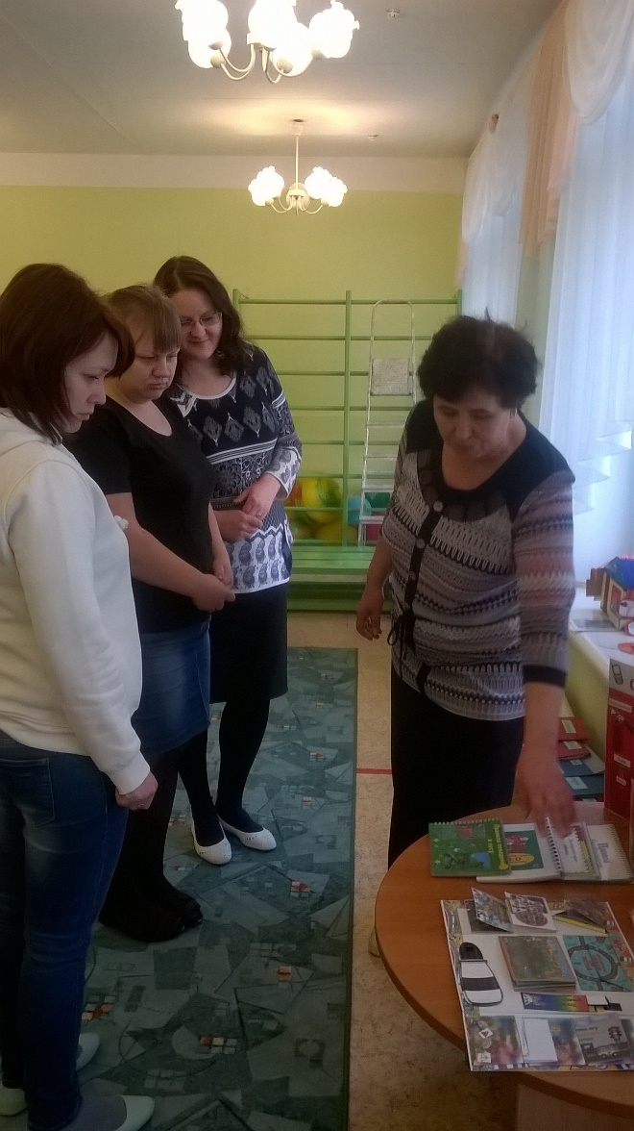
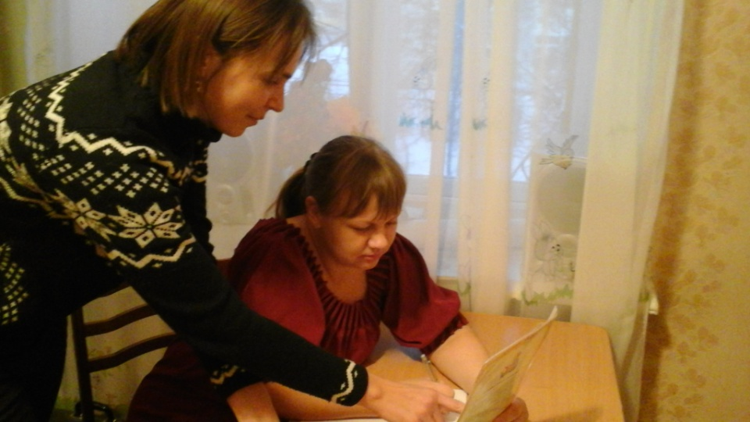
Работа с педагогами

Slide 7
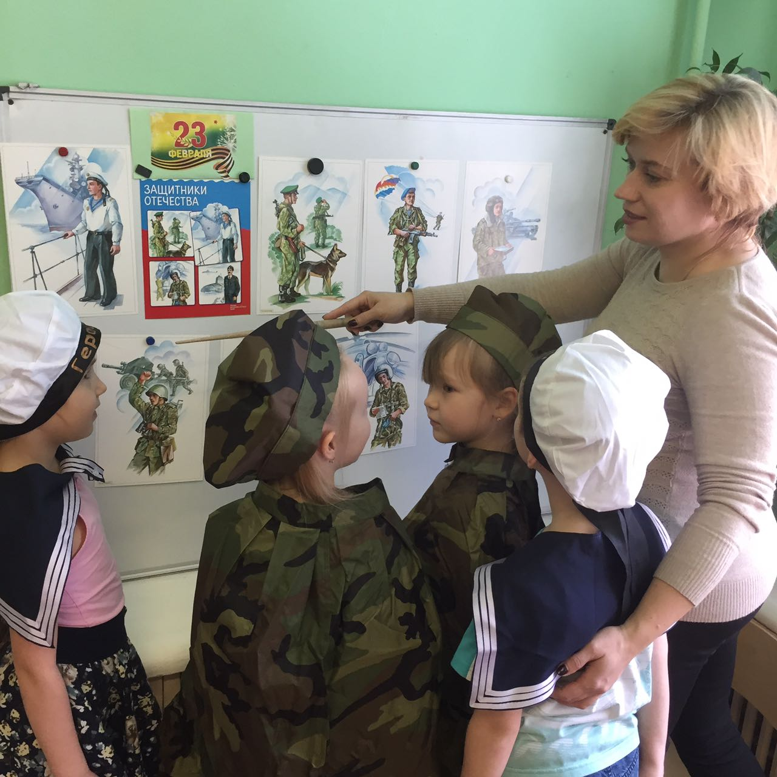
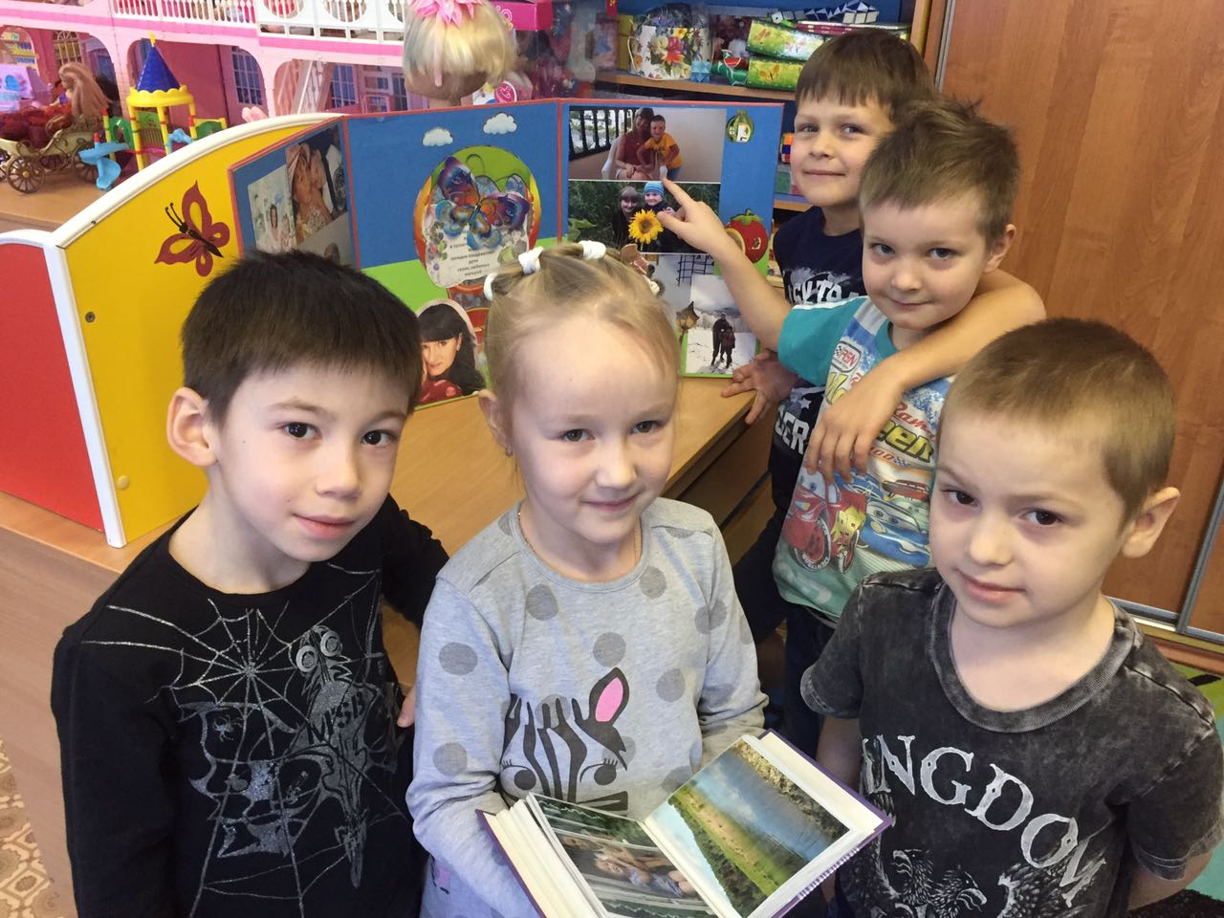
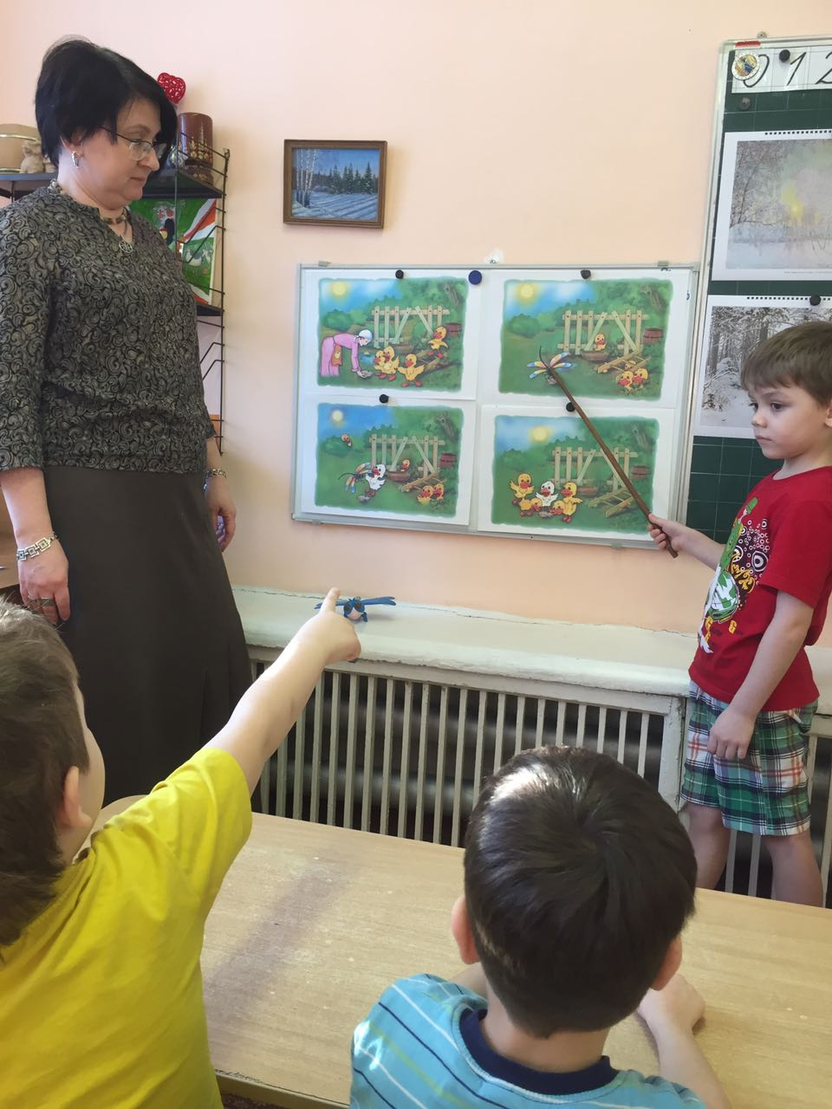
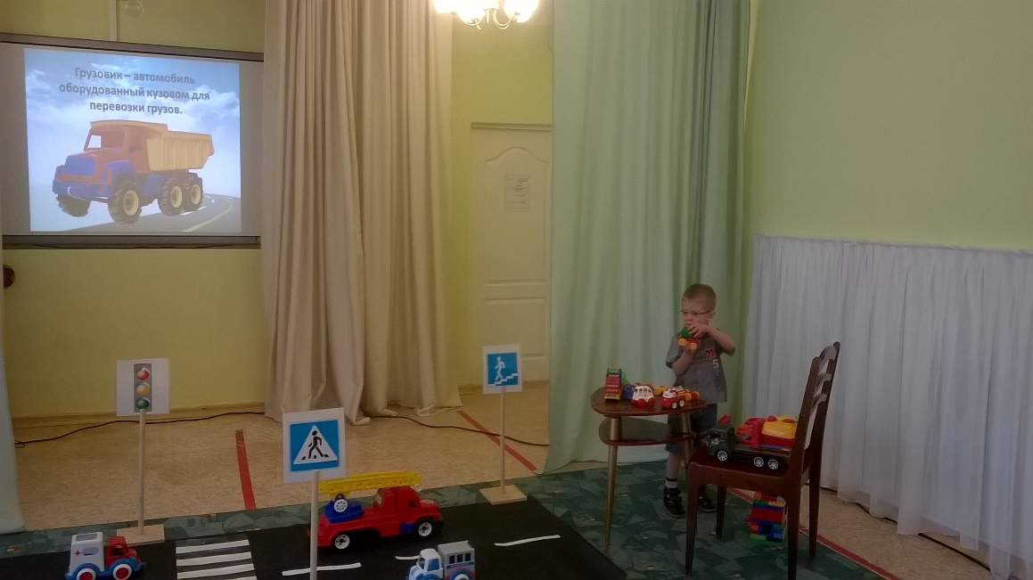
НОД, режимные моМенты, самостоятельная деятельность детей

Slide 8
Работа с родителями
Основными формами работы с родителями являются:
общие родительские собрания;
консультации (индивидуальные и групповые);
беседы (индивидуальные и групповые);
открытые показы занятий;
папки – передвижки;
совместные проекты;
подбор методической литературы в помощь родителям и т. д.

Slide 9
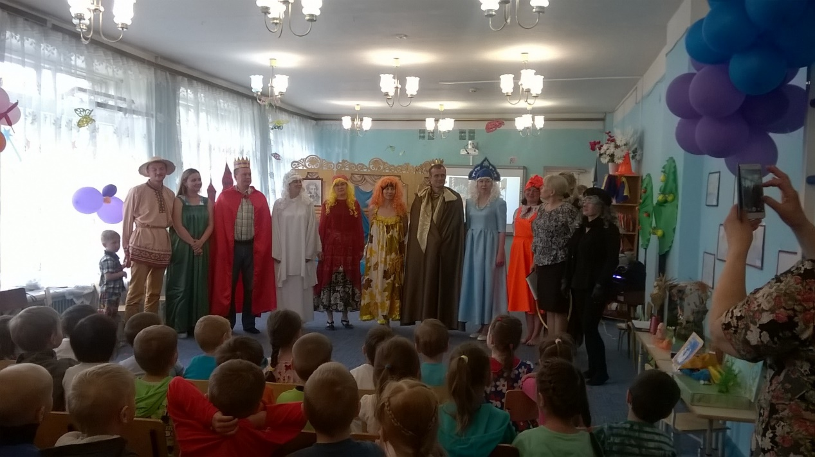
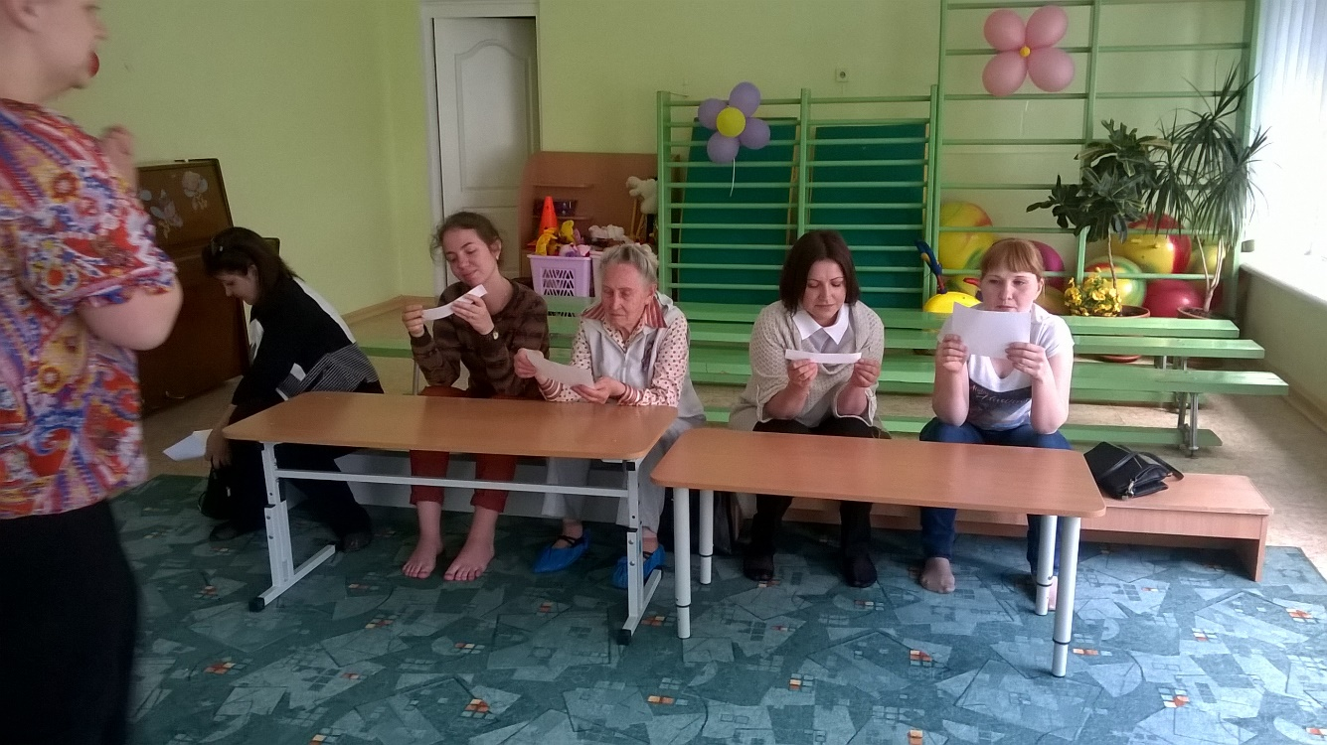
РАБОТА С РОДИТЕЛЯМИ
«Пушкинские чтения»
371 Миниатюры
432 Викторина

Slide 10
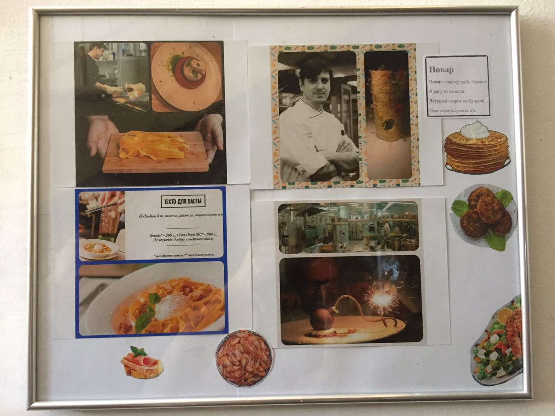
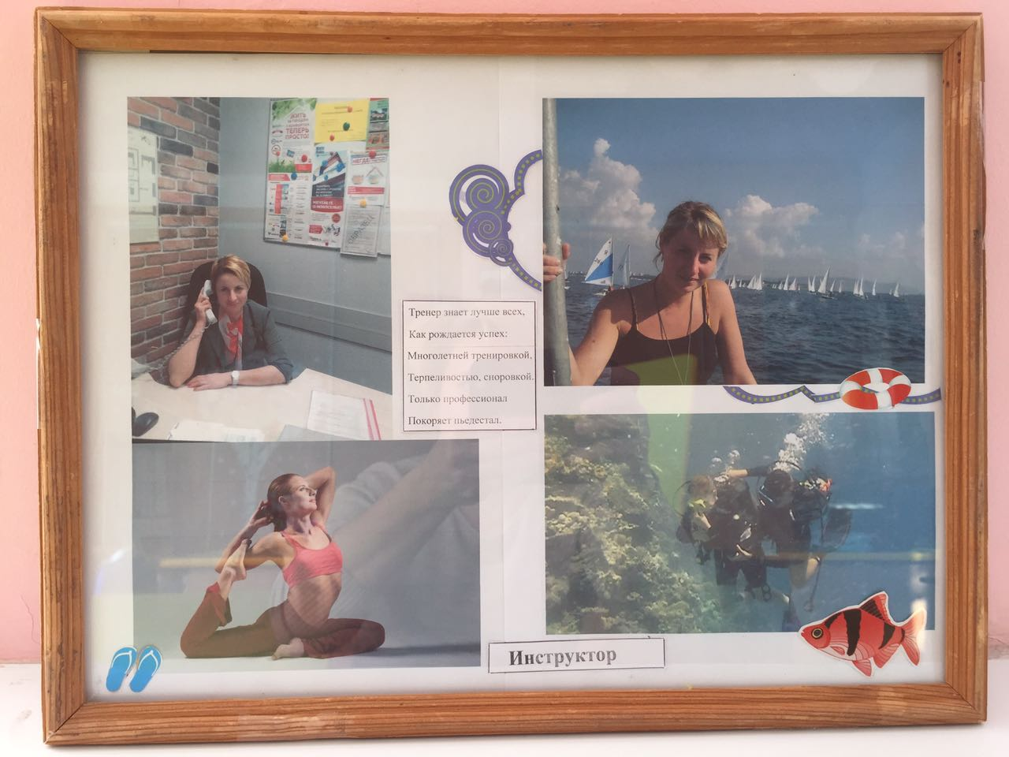
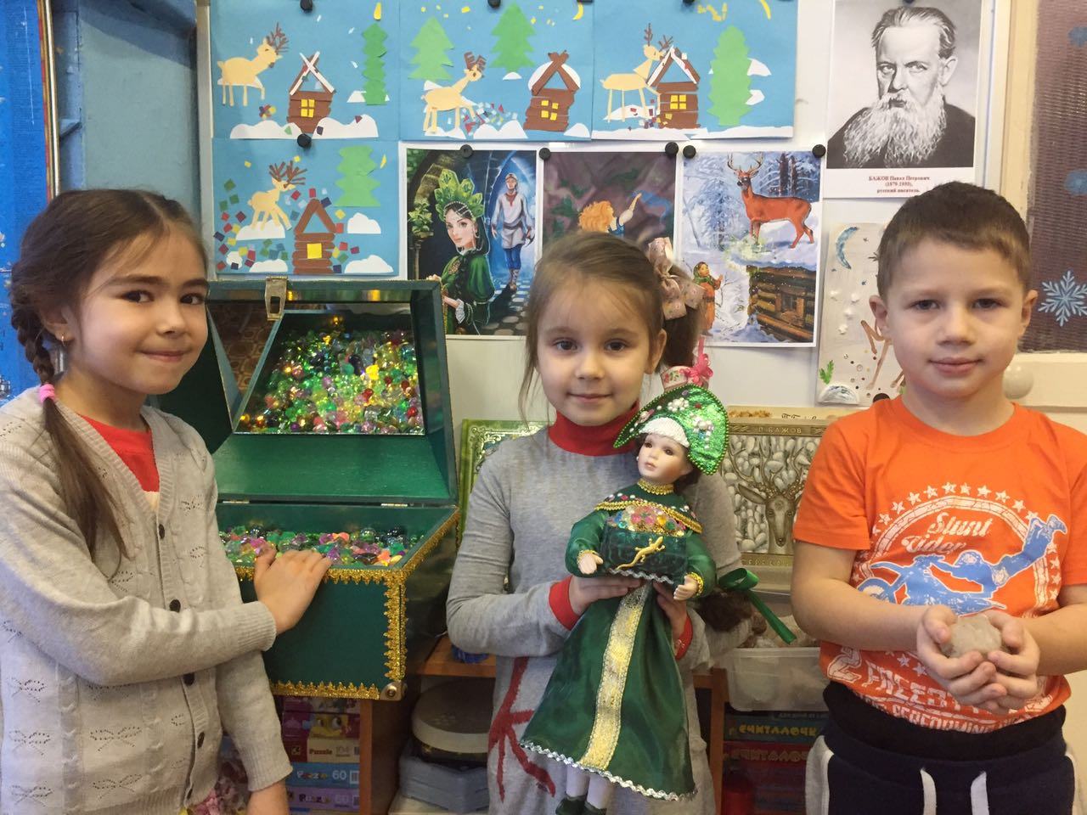
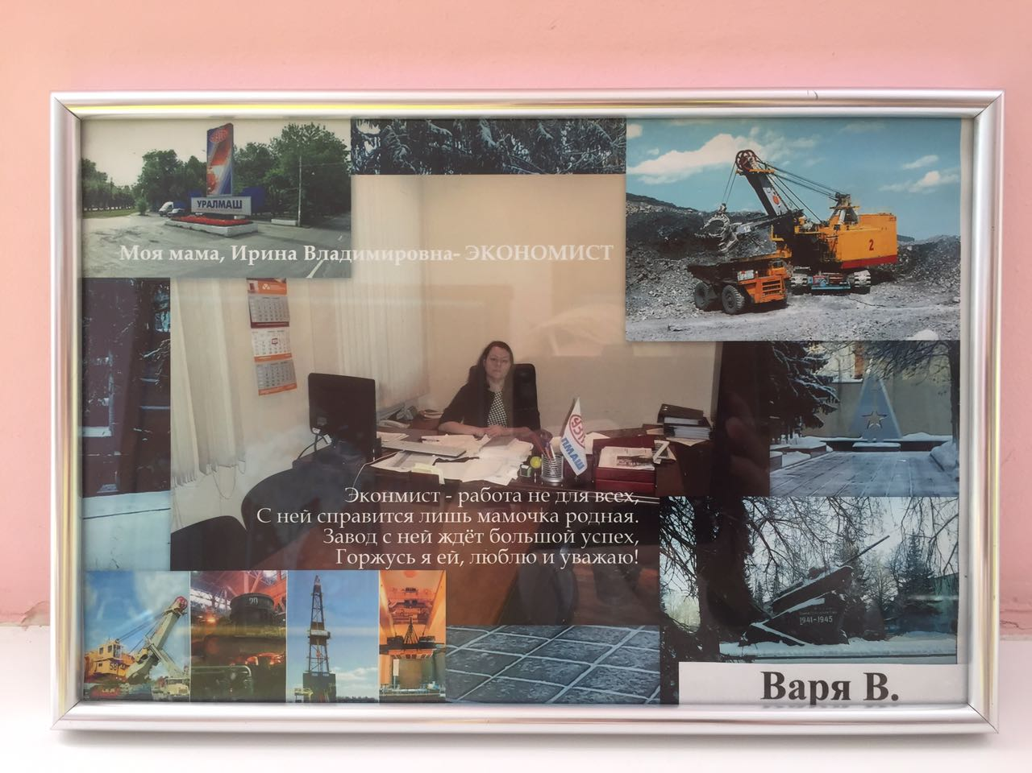
Работа с родителями
Проектная деятельность
«Профессия моих родителей» «Кладовая Урала»

Slide 11
целевые ориентиры на этапе завершения дошкольного образования : - ребёнок проявляет инициативность и самостоятельность в разных видах деятельности – игре, общении, конструировании и др. Способен выбирать себе род занятий, участников совместной деятельности, обнаруживает способность к воплощению разнообразных замыслов; - ребёнок уверен в своих силах, открыт внешнему миру, положительно относится к себе и к другим, обладает чувством собственного достоинства. Активно взаимодействует со сверстниками и взрослыми, участвует в совместных играх; - ребёнок обладает развитым воображением, которое реализуется в разных видах деятельности. Умеет подчиняться разным правилам и социальным нормам, различать условную и реальную ситуации, в том числе игровую и учебную; - у ребёнка развита крупная и мелкая моторика. Он может контролировать свои движения и управлять ими, обладает развитой потребностью бегать, прыгать, мастерить поделки из различных материалов и т. - ребёнок способен к волевым усилиям в разных видах деятельности, преодолевать сиюминутные побуждения, доводить до конца начатое дело - ребёнок обладает развитым воображением, которое реализуется в разных видах деятельности. Умеет подчиняться разным правилам и социальным нормам, различать условную и реальную ситуации, в том числе игровую и учебную; - ребёнок проявляет любознательность, задаёт вопросы, касающиеся близких и далёких предметов и явлений, интересуется причинно-следственными связями (как? почему? зачем, пытается самостоятельно придумывать объяснения явлениям природы и поступкам людей. Обладает начальными знаниями о себе, о предметном, природном, социальном и культурном мире, в котором он живёт. Ребёнок способен к принятию собственных решений, опираясь на свои знания и умения в различных сферах действительности.

